Slide 1


Летопись
ГАУ «КЦСОН города Каменска-Уральского»
2023 год

Slide 2

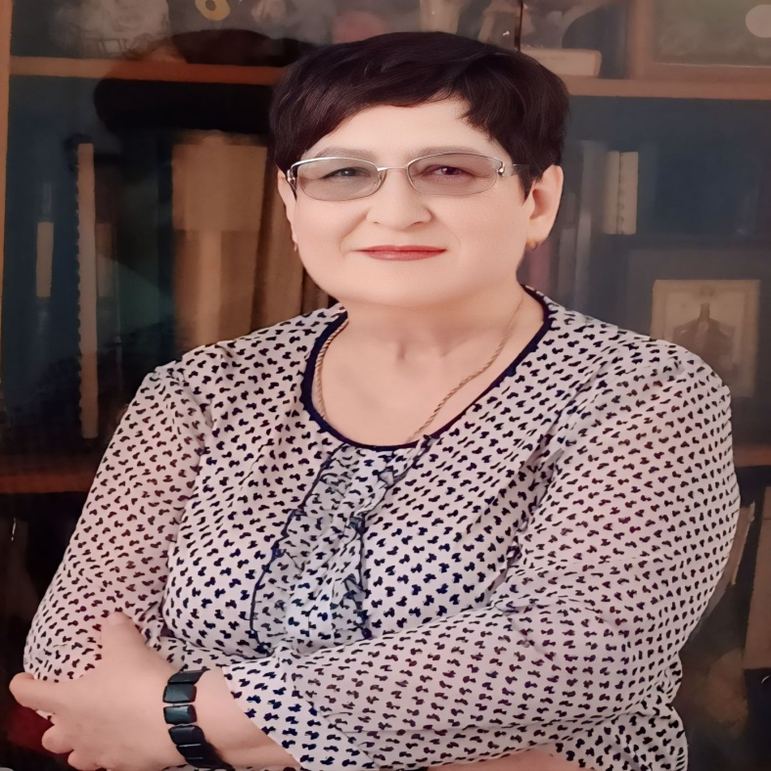
ДИРЕКТОР
ГАУ «КЦСОН ГОРОДА
КАМЕНСКА-УРАЛЬСКОГО»
ИРИНА СЕРГЕЕВНА ГАПАНОВИЧ

Slide 3
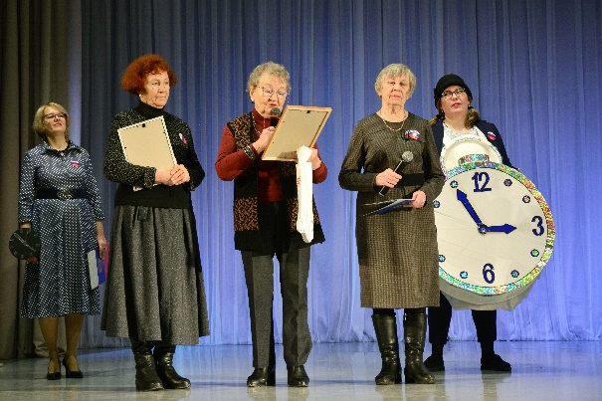
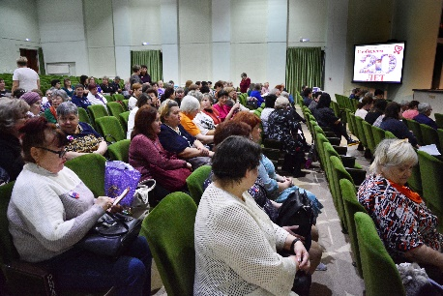
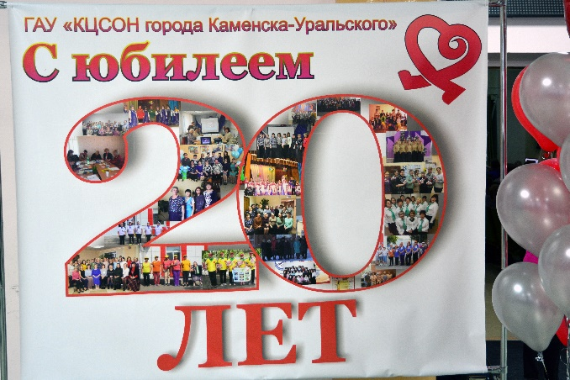
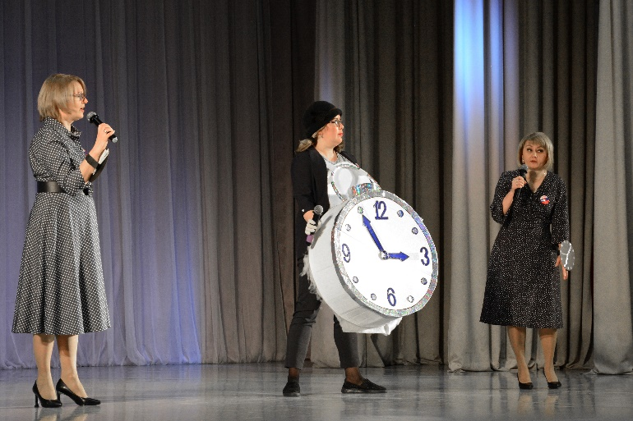
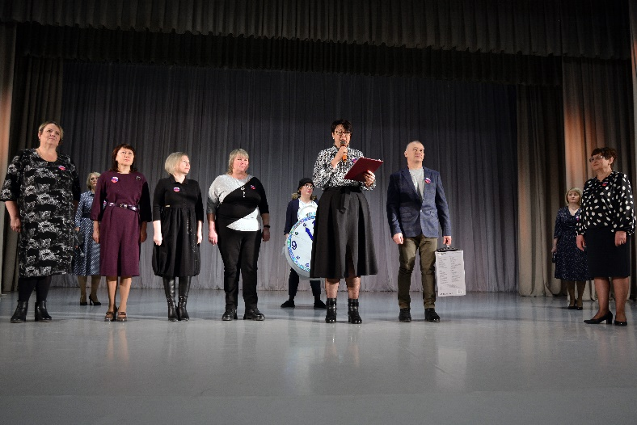
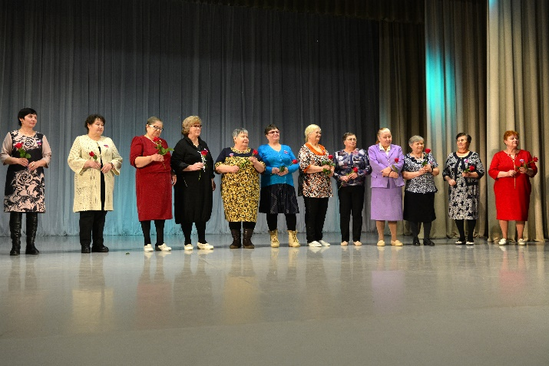
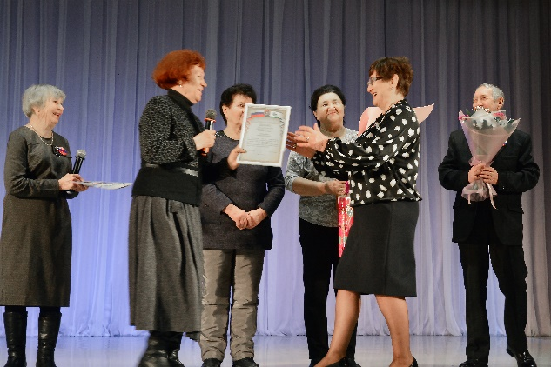
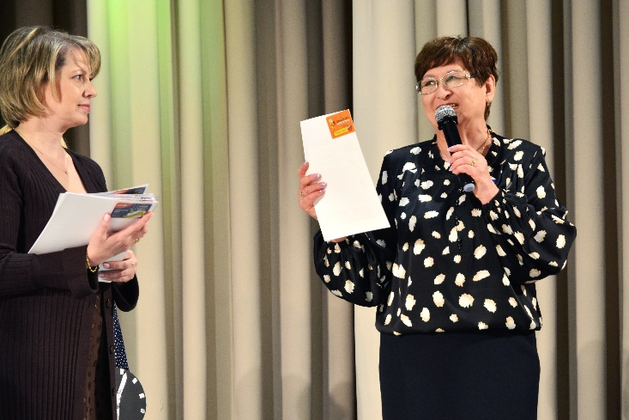
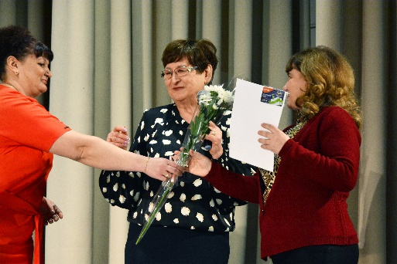
25 января 2023 года Центр праздновал 20-летний юбилей

Slide 4

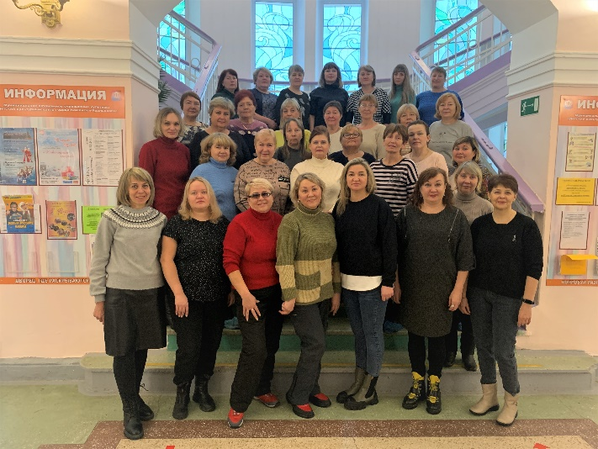
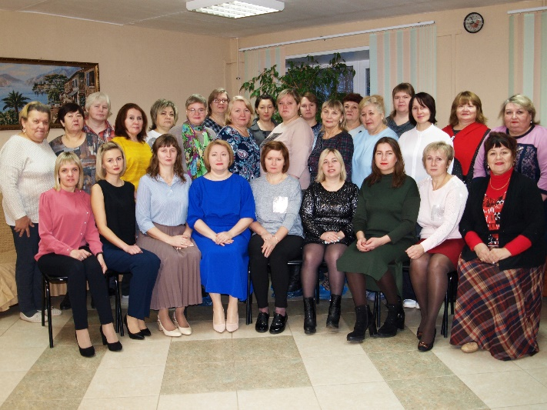
ОТДЕЛЕНИя
СОЦИАЛЬНОГО
ОБСЛУЖИВАНИЯ
НА ДОМУ
(ГОРОД
КАМЕНСК – УРАЛЬСКИЙ)
ОТДЕЛЕНИЕ
СОЦИАЛЬНОГО
ОБСЛУЖИВАНИЯ
НА ДОМУ
(ГОРОД КАМЕНСК – УРАЛЬСКИЙ)

Slide 5
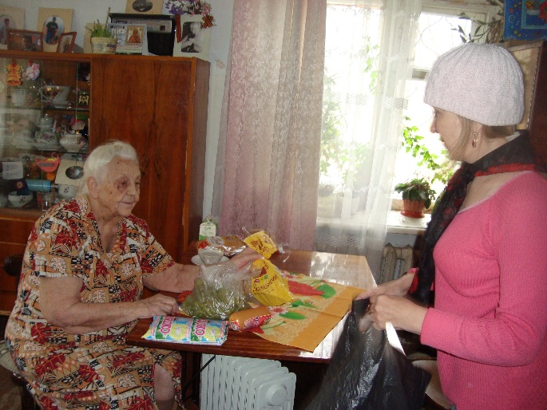
В отделениях социального облуживания на дому города Каменска – Уральского
на 31.12.2023 года на учете – 1 155 человек:
В том числе:
Инвалидов общего заболевания – 650 чел;
Инвалидов и участники ВОВ – 2 чел;
Инвалиды локальных войн – 1 чел.
Участников Трудового фронта – 98 чел;
Ветеранов труда – 174 чел;
Вдов погибших в ВОВ и вдов умерших участников
или инвалидов ВОВ – 13 чел;
Реабилитированные – 5 чел;
Несовершеннолетние узники концлагерей – 3 чел.
ПО «Маяк», ликвидаторы ЧАЭС – 3 чел;
Родители погибших военнослужащих - 1чел.
Пенсионеры по возрасту (не имеющие льгот) – 205 чел.
Всего за 2023 года обслужено клиентов в отделениях социального обслуживания на дому города Каменска – Уральского с учетом умерших и выбывших 1 415 чел.
ОТДЕЛЕНИЕ СОЦИАЛЬНОГО ОБСЛУЖИВАНИЯ
НА ДОМУ
(ГОРОД КАМЕНСК - УРАЛЬСКИЙ)

Slide 6
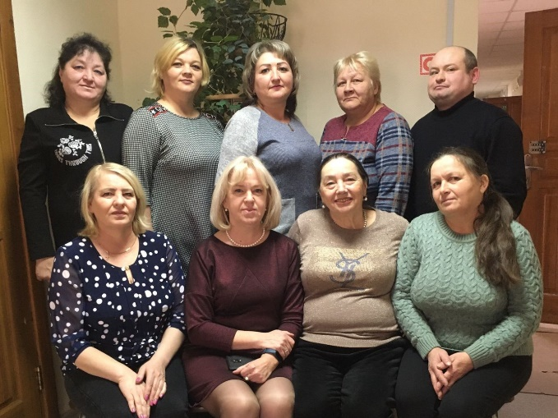
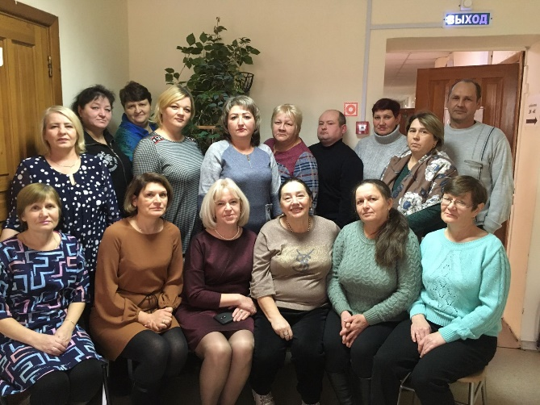
отделения социального
обслуживания
на дому
(каменский район)

Slide 7
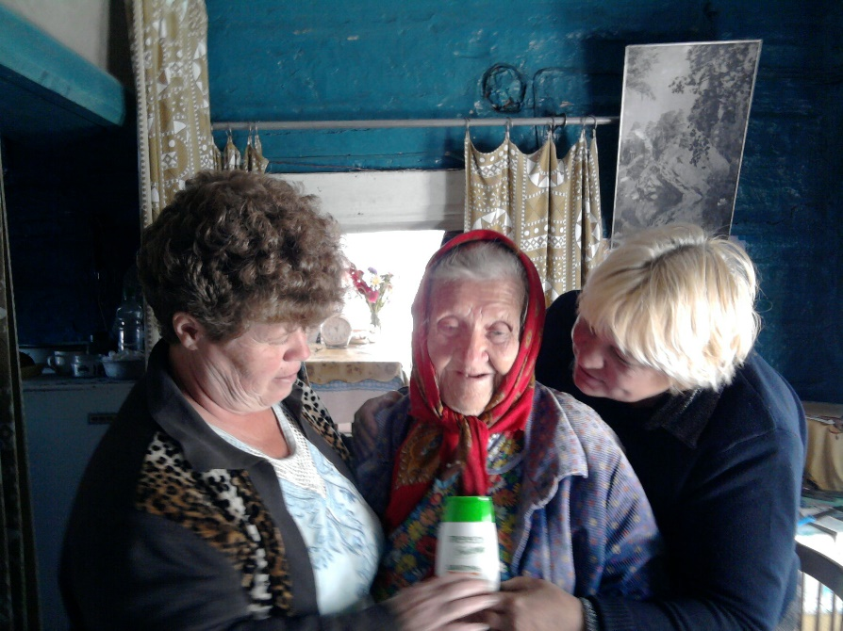
Инвалидов общего заболевания – 98 чел;
Инвалидов, участников ВОВ – 0 чел;
Тружеников тыла – 6 чел;
Ветеранов труда – 42 чел;
Вдов погибших, умерших участников или инвалидов ВОВ – 6 чел;
Репрессированные – 3 чел;
Реабилитированные – 2 чел;
Несовершеннолетние узники концлагерей – 0 чел.;
Пострадавшие вследствие катастрофы на ЧАЭС,ПО«Маяк» – 6 чел;
Родитель погибшего военнослужащего – 1 чел.
Пенсионеры по возрасту (не имеющие льгот) – 69 чел.
Всего в отделениях социального обслуживания на дому
Каменского района за 2023 года обслужено с учетом
умерших и выбывших 247 человек.
ОТДЕЛЕНИЕ СОЦИАЛЬНОГО ОБСЛУЖИВАНИЯ НА ДОМУ
(КАМЕНСКИЙ РАЙОН)
В отделении социального обслуживания на дому Каменского района на 31.12.2023 года состояло на учете 233 чел. В том числе:

Slide 8


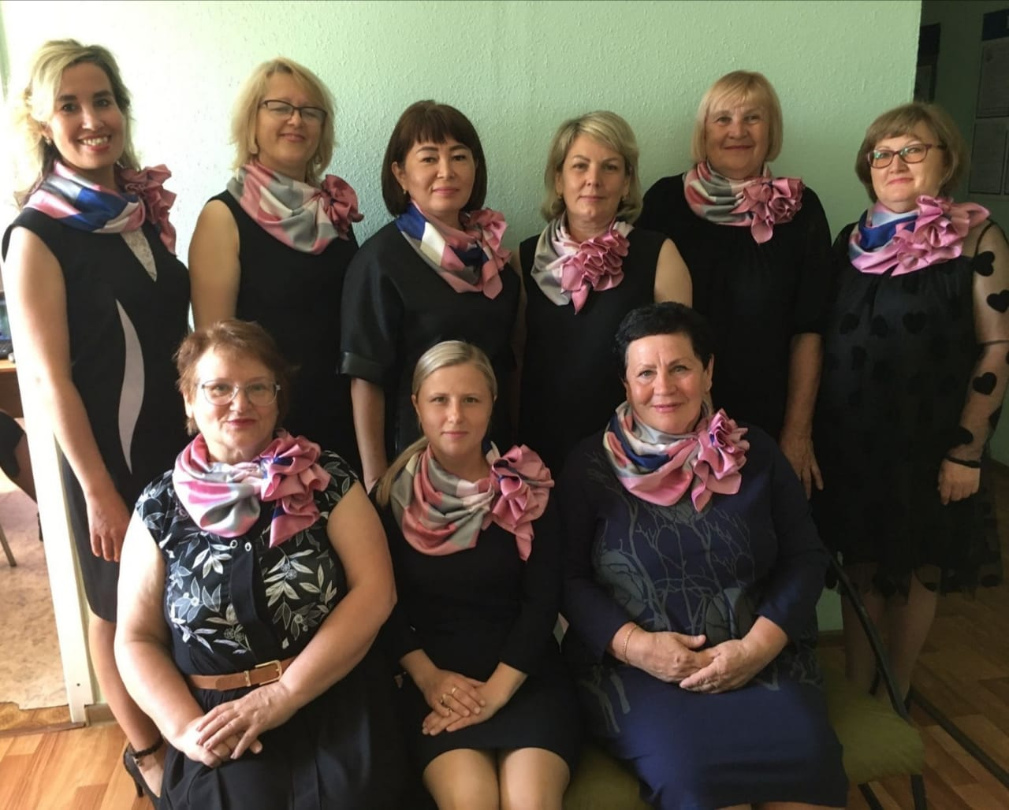
Отделение участковой
социальной службы
города Каменска-Уральского

Slide 9
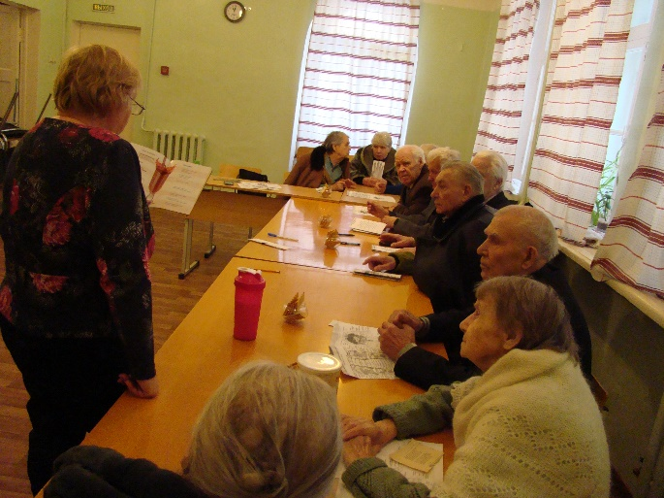
Оформлены документы:
- в реабилитационный центр Свердловской области – 3 человека,
- в социально-реабилитационное отделение – 44 человека.
- в отделение дневного пребывания – 25 человек.
- в отделение социальное такси– 70 человек.
в отделение временного пребывания– 1 человек.
Для ознакомления поступило в отделение всего по ИПРА в 2023 году 3049 человек.
ОТДЕЛЕНИЕ УЧАСТКОВОЙ СОЦИАЛЬНОЙ
СЛУЖБЫ ГОРОДА
Проинформированных об оказании и возможности получения
реабилитационных услуг Центра – 3240 человек.
- консультирование по вопросам, связанным с правых граждан
на социальное обслуживание в государственной и негосударственной системах
социальных служб и защиту своих интересов – 2403 услуги;
оказание помощи в подготовке документов, направляемых в различные инстанции по конкретным проблемам получателей социальных услуг – 393 услуг;
обращение в интересах клиента либо сопровождение клиента в различные организации по вопросу оформления и восстановления документов – 123 услуги;
- содействие клиенту в подготовке обращений в различные организации по вопросу оформления и восстановления документов – 234 услуг.
Всего за 2023 год отделением оказано 5556 услуг населению. Обслужено 2403 человека. Профилактические мероприятия - обслужено 4123 человека.

Slide 10
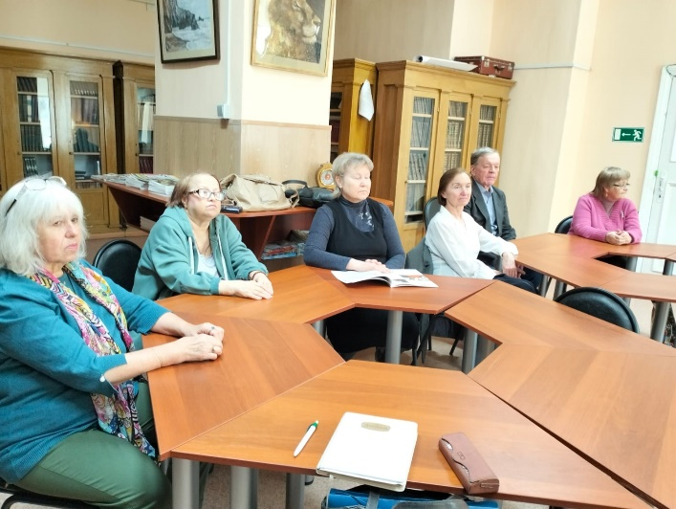
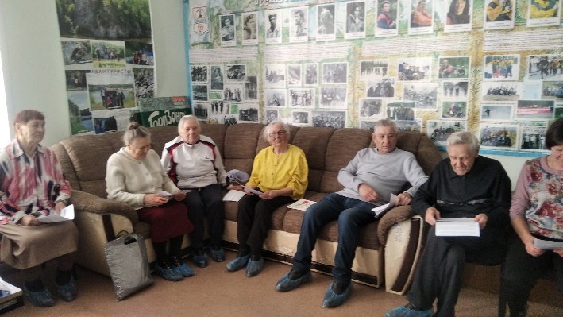
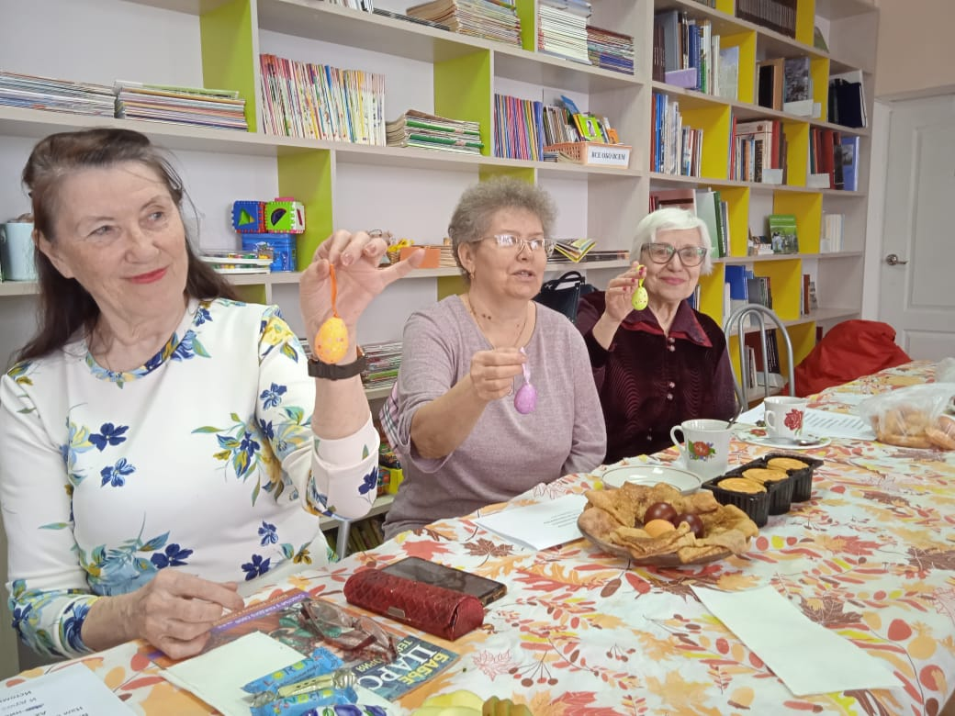
ОТДЕЛЕНИЕ УЧАСТКОВОЙ СОЦИАЛЬНОЙ
СЛУЖБЫ ГОРОДА
Организация Школ пожилого возраста
1.Безопасность жизнедеятельности Организатор специалист по социальной работе
Романова М.В. Занятия 1 раз в месяц. Прошло 5 занятий, слушателей 5 человек.
2.Творческая и прикладная деятельность. Организатор специалист по социальной работе
Самигуллина С.К. Занятия 1 раз в месяц. Прошло 9 занятия, слушателей 11 человек.
3.Обучения навыкам ухода. Организатор специалист по социальной работе
Кочебина Н.А. Занятия 1 раз в месяц. Прошло 4 занятия, слушателей 6 человек.
4.Социальный туризм. Организатор специалист по социальной работе
Корнилова Е.С. Занятия 1 раз в месяц. Прошло 5 занятий, слушателей 7 человек.
5.Активное долголетие. Организатор специалист по социальной работе
Киричек В.М. Занятия 3 раза в месяц. Прошло 13 занятий, слушателей 6 человек.
6.Краеведение. Организатор специалист по социальной работе Грехова Т.В.
Занятия 1 раз в месяц. Прошло 8 занятий, слушателей 11 человек.
7.Финансовая грамотность. Организатор специалист по социальной работе
Осинцева Е.И. Занятия 1 раз в месяц в п. Трубный. Прошло 5 занятий, слушателей 6 человек.
8.Активное долголетие. Организатор специалист по социальной работе
Миронова Т.В. Занятия 4 раза в месяц. Прошло 14 занятий, слушателей 5 человек.
9.Безопасность жизнедеятельности
Организатор специалист по социальной работе Корнилова Е.С. Занятия 1 раз в месяц.
Прошло 4 занятия, слушателей 5 человек.
10.Безопасность жизнедеятельности
Организатор специалист по социальной работе Кочебина Н.А. Занятия 1 раз в месяц.
Прошло 4 занятия, слушателей 6 человек.
11.Творческая и прикладная деятельность. Организатор специалист по социальной работе
Погадаева Т.Н. Занятия 1 раз в месяц. Прошло 4 занятия, слушателей 6 человек.
12.Обучения навыкам ухода. Организатор специалист по социальной работе
Осинцева Е.И. Занятия 1 раз в месяц в п. Трубный. Прошло 4 занятия, слушателей 5 человек.
13.Социальный туризм. Организатор специалист по социальной работе
Миронова Т.В. Занятия 1 раз в месяц. Прошло 3 занятия, слушателей 5 человек.
14.Краеведение. Организатор специалист по социальной работе Киричек В.М.
Занятия 1 раз в месяц. Прошло 4 занятия, слушателей 8 человек.
15.Садоводы и огородники. Организатор специалист по социальной работе
Романова М.В. Занятия 1 раз в месяц. Прошло 4 занятия, слушателей 5 человек.
.

Slide 11
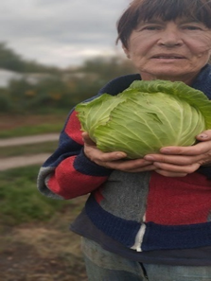
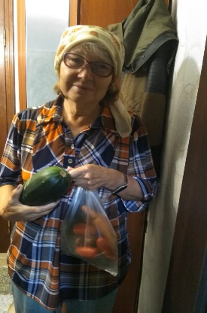
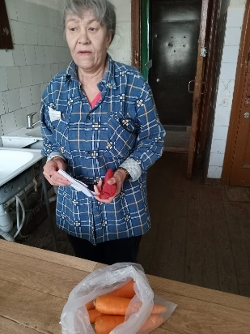
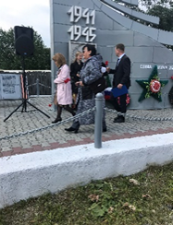
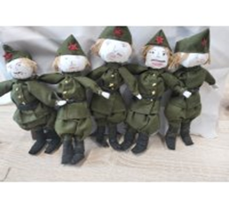
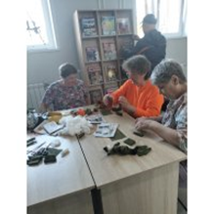
ОТДЕЛЕНИЕ УЧАСТКОВОЙ СОЦИАЛЬНОЙ
СЛУЖБЫ ГОРОДА
Организованы и проведены мероприятия
- акция «Праздник в доме» - поздравление на дому пенсионеров с юбилеями и днями рождения, вручение персональных поздравлений президента РФ, поздравительных открыток и памятных подарков – поздравлено – 90 человек.
В течении 2023 года были организованы горячие обеды 312 клиентам, продуктовые и промышленные наборы 77 гражданам пожилого возраста и инвалидам на участках города в рамках социально-значимого проекта «Консультационный Центр для людей, попавших в трудную жизненную ситуацию» с использованием гранта Презедента Российской Федерации на развитие гражданского общества, предаставленного Фондом презеденских грантов.
акция «Социальный погребок» - посещение одиноко проживающих пожилых граждан, оказание помощи в виде овощей – 18 гражданам.
На участках были проведены Мероприятия, посвященные Дню Победы
31 августа 2023года на участках города прошли мероприятия, посвященные Единому Дню пенсионера
и другие
.

Slide 12

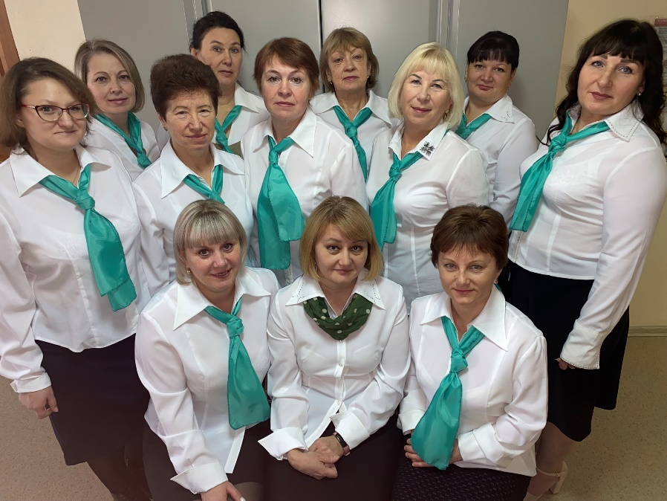
ОТДЕЛЕНИЕ УЧАСТКОВОЙ
СОЦИАЛЬНОЙ СЛУЖБЫ
Каменского района
ОТДЕЛЕНИЕ УЧАСТКОВОЙ
СОЦИАЛЬНОЙ СЛУЖБЫ
Каменского района

Slide 13
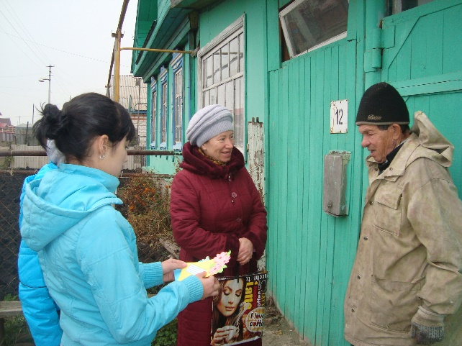
ОТДЕЛЕНИЕ УЧАСТКОВОЙ
СОЦИАЛЬНОЙ СЛУЖБЫ
Каменского района
Было принято на консультативных пунктах - 3 058 человек.
Консультации по телефону граждан, обратившихся по социальным вопросам получили –1375 человек.
- Обследование социально – бытовых условий граждан, нуждающихся в социальной поддержке;
составлено актов обследования неблагополучных семей– всего 749 актов, по запросам – 53 акта.
-участие специалистов по социальной работе в оперативно профилактических мероприятиях совместно с другими субъектами профилактики:
- 03 и 06.01.23г – Комендантский патруль – 81 семья.
- с 27.02.2023г. по 03.03.2023г. – Здоровье – 47 семей.
- 29.03..2023г. – участие заведующей отделением на заседании ТКДН и ЗП Каменского района по итогам 1 квартала
- с 13 по 20 апреля «Твой выбор» - 32 семьи.
- 17 мая Международный день детского телефона доверия – 22 семьи.
- 01 июня – день защиты детей конкурс детских рисунков «Я рисую мир» – 56 детей.
- с 01 по 10 июня – «Здоровье» - 42 семьи.
с 10 по 26 июня – День борьбы с наркоманией – 38 семей.
- с 10 по 14.07.2023г. – «Лидер» - 37 семей.
- с 07 по 11.08. 2023г. – «Комендантский патруль» - 32 семьи
с 14 августа по 09 сентября 2023года – « Школьник. Всеобуч», «Помоги пойти учиться» - 56 семей.
Всего за 2023г. отделением оказано – 7 617 срочных услуг населению, услуги получили 1 999 человека.
Профилактические мероприятия - предоставлено 3 172 единицы профилактических мероприятий.

Slide 14
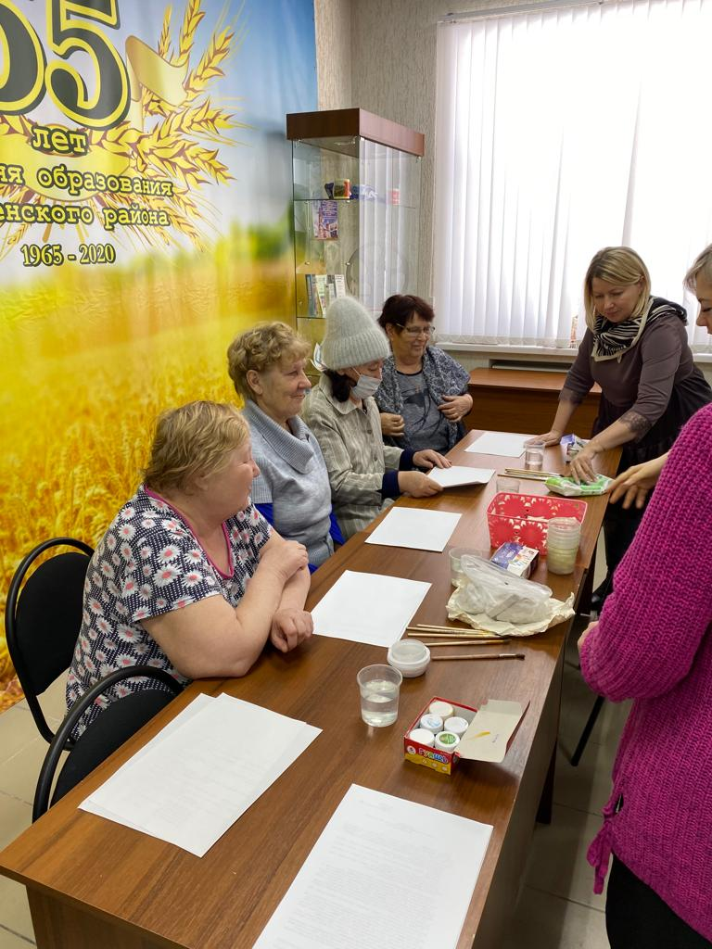
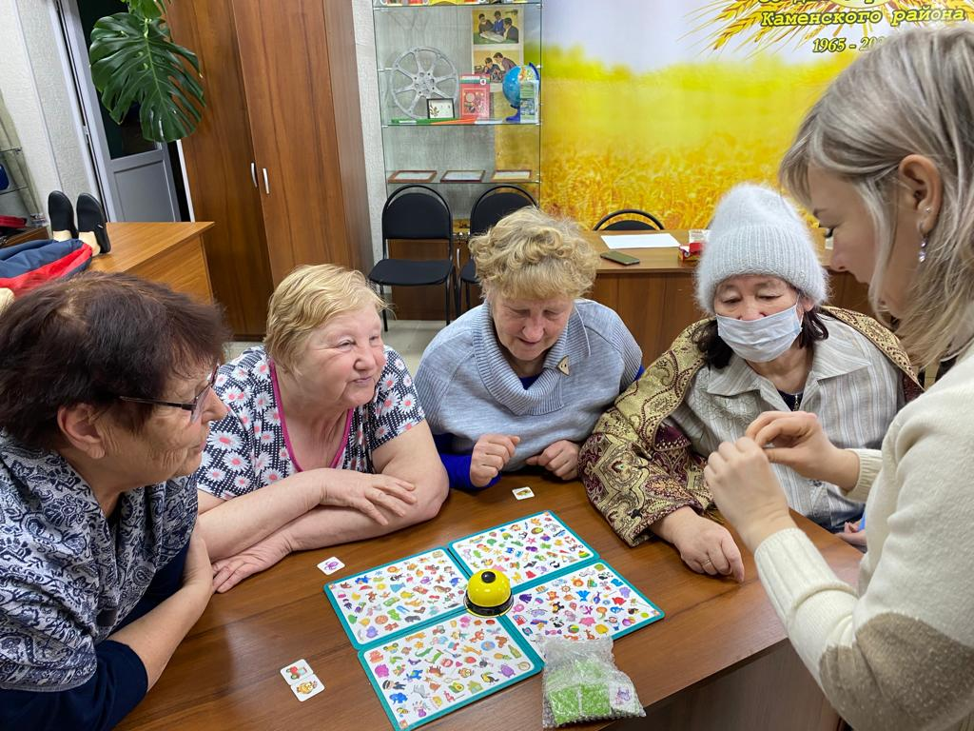
ОТДЕЛЕНИЕ УЧАСТКОВОЙ
СОЦИАЛЬНОЙ СЛУЖБЫ
Каменского района
Организация работы Школы пожилого возраста
-участие специалистов по социальной работе в оперативно профилактических
мероприятиях совместно с другими субъектами профилактики:
- 03 и 06.01.23г – Комендантский патруль – 81 семья.
с 27.02.2023г. по 03.03.2023г. – Здоровье – 47 семей. - «Активное долголетие»
(специалист Лисицина А.В.) – обучено 11 человек.
- «Активное долголетие» (специалист Дащян М.В.) – обучено 5 человек.
- «Безопасная жизнедеятельность» (специалист Бажкова Л.А.) – обучено 5 человек.
- «Социальный туризм» - (специалист Пучкова М.В.) – обучено 5 человек.
- «Социальный туризм» - (специалист Паначева Г.А.) – обучено 10 человек.
- «Социальный туризм» - (специалист Бабинова Н.Д.) – обучено 5 человек.
- «Социальный туризм» - (специалист Халтурина А.В.) – обучено 11 человек.
- «Садоводы и огородники» (специалист Соломеина А.А.) – обучено 10 человек.
- «Краеведение» (специалист Холкина С.А.) – обучено 11 человек.
- «Компьютерная грамотность» (специалист Калабун О.П.) – обучено 10 человек.
- «Краеведение» (специалист Окулова Г.Ф. ) – обучено 10 человек.
- «Активное долголетие» (специалист Бажкова Л.А.) – обучено 5 человек.
-- «Активное долголетие» (специалист Пучкова М.В.) – обучено 5 человек.
«Финансовая грамотность» (специалист Лисицина А.В.) – обучено 5 человек.
- «Садоводы и огородники» - (специалист Халтурина А.В.) – обучено 6 человек.
- «Обучение навыкам ухода» - (специалист Бабинова Н.Д.) – обучено 5 человек.
«Творческая и прикладная деятельность» - (специалист Соломеина А.А.)
– обучено 6 человек.
- «Краеведение» (специалист Хоробрых В.И. ) – обучено 5 человек.

Slide 15
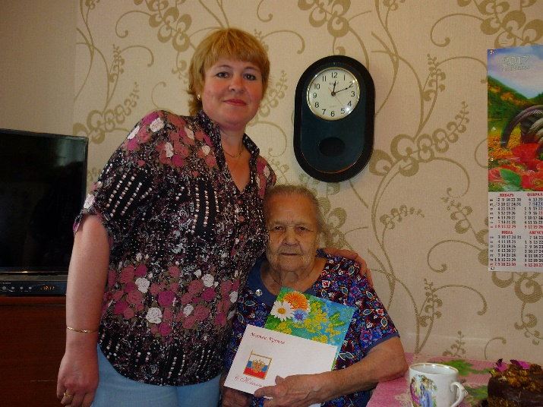
ОТДЕЛЕНИЕ УЧАСТКОВОЙ
СОЦИАЛЬНОЙ СЛУЖБЫ
Каменского района
Организованы и проведены мероприятия
Мероприятия, посвященные весенней неделе добра:
- 05.01.23г – «Ой ты зимушка – зима» - 48 человек с. Пирогово.
- 09.01.23г. - акция «Юбиляр» - поздравлено 8 человек с. Сосновское.
-14.01.23г. – «Праздник рождества» - присутствовало 100 человек п. Мартюш.
- 15.01.23г. – «Здравствуй, Старый Новый год» - 15 человек с. Маминское.
- 23.01.23г. – акция «Поздравь юбиляра» - 5 человек п. Мартюш.
22.02.23г. – «День защитника отечества» – 30 человек с Пирогова.
Мероприятия, посвященные Дню победы:
- Акция «Мы помним, мы гордимся» - поздравление на дому с Днем Победы тружеников тыла – Клевакинская с/а – 6 человек, Окуловская с/а – 24 человека, Покровская с/а – 26 человек.
-Мероприятие для детей войны «Война и память» в с. Маминское - присутствовало 20 человек.
- Возложение венков к обелиску организовано 6 пенсионеров с. Кремлевка.
- Мероприятия, посвященные Дню памяти и скорби – день начала ВОВ
- Акция «Мы помним, мы гордимся» - поздравление на дому с Днем Победы тружеников тыла – Клевакинская с/а – 6 человек, Окуловская с/а – 24 человека, Покровская с/а – 26 человек.
-Мероприятие для детей войны «Война и память» в с. Маминское - присутствовало 20 человек.
- Возложение венков к обелиску организовано 6 пенсионеров с. Кремлевка.
- Мероприятия, посвященные Дню памяти и скорби – день начала ВОВ
Мероприятия в месячник Единого дня пенсионера
- Экскурсия на Ганины ямы и Храм на крови – 19 пенсионеров с. Клевакинское.
- «Осенины» вечер отдыха – 8 пожилых граждан с. Клевакинское.
- Мастер класс «Мои увлечения» - 15 пенсионеров с. Маминское.
- «Веселые старты» - 6 граждан пенсионного возраста п. Мартюш.
- Конкурс «Золотой листопад» - 7 пожилых граждан п. Мартюш.
- Экскурсия в лес «Здоровье» - 10 граждан пенсионного возраста с. Сосновское.
- Экскурсия в Храм г. Старопышминск -20 пенсионеров п. Мартюш.
- Экскурсия по реке Исеть – 5 пенсионеров с. Новоисетское.
- Турслет «Ветеранский привал» - 16 граждан пенсионного возраста с. Маминское.

Slide 16

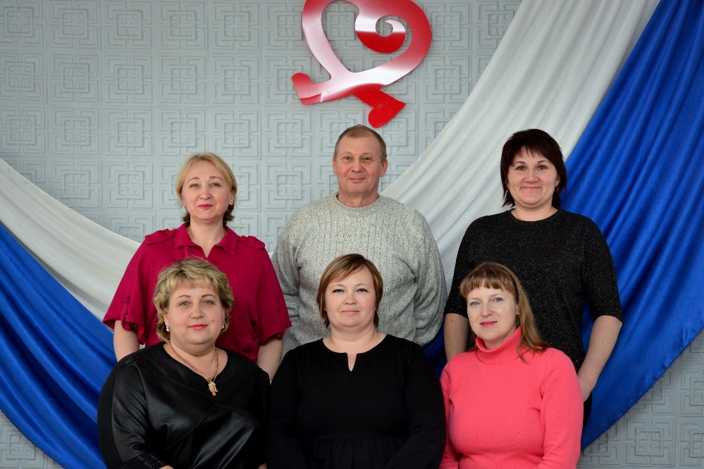
ОТДЕЛЕНИЕ СРОЧНОГО
СОЦИАЛЬНОГО ОБСЛУЖИВАНИЯ

Slide 17
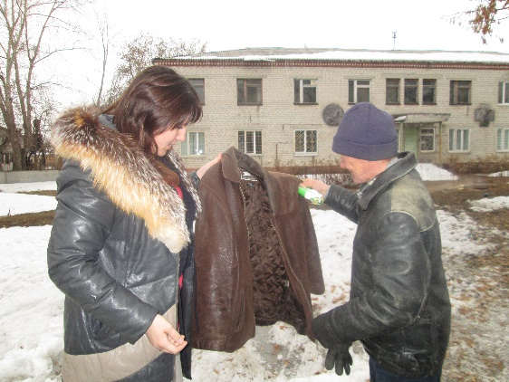
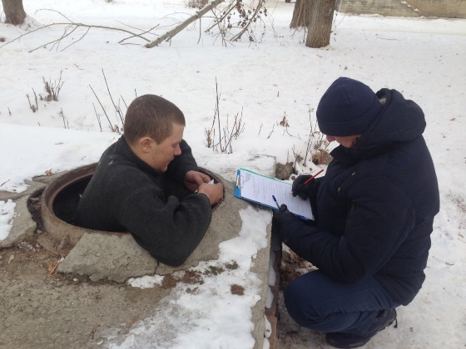
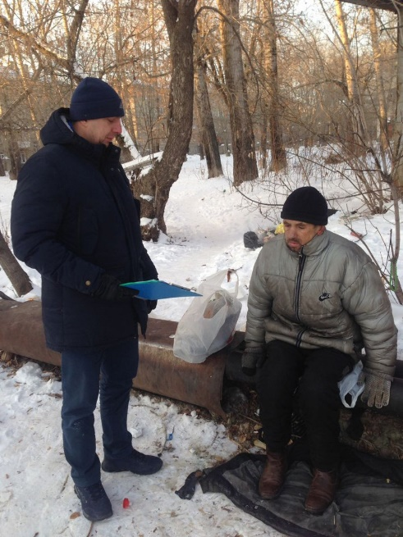
ОТДЕЛЕНИЕ СРОЧНОГО
СОЦИАЛЬНОГО ОБСЛУЖИВАНИЯ
За 2023 г. в отделение обратилось 69 граждан без определенного места жительства. Организовано 8 выездов мобильной бригады в места концентрации лиц БОМЖ - в районе остановки по ул. Челябинская, в районе остановки «Космос», в районе магазина «Кировский» (площадь Горького), коллектор по ул. Шестакова, гаражи за автовокзалом (район ул. Привокзальная), В ходе выездов выявлено 7 граждан БОМЖ.
С данными гражданами велась работа:
- оказана помощь в оформлении в ОВП п. Лебяжье – 9 гражданам без определенного места жительства и занятий;
- содействие в подготовке документов, необходимых для оформления регистрации по месту пребывания – 12 граждан (12 услуг);
- содействие клиенту в подготовке обращений в различные организации по конкретным проблемам получателей социальных услуг – 5 граждан (5 услуг);
- осуществление посреднических действий между клиентом и мед. организациями в целях организации прохождения мед. обследований, необходимых для предоставления жилых помещений в условиях круглосуточного и ночного пребывания в организациях социального обслуживания 9 гражданам (12 услуг);
- обеспечение одеждой и обувью, бывшими в употреблении – 7 гражданам (37 услуг);
- содействие в госпитализации – 1 гражданин (1 услуга);
- содействие в восстановлении документов, удостоверяющих личность - 8 человек (28 услуг):
- процедуру установления личности в МВД прошли 5 граждан, в т.ч. 1 гражданин из Каменского района,
гражданство РФ установлено 3 гражданам,
паспорта РФ получили 6 граждан;
- направлено в СЦА «Победа Урал» - 3 гражданина.

Slide 18
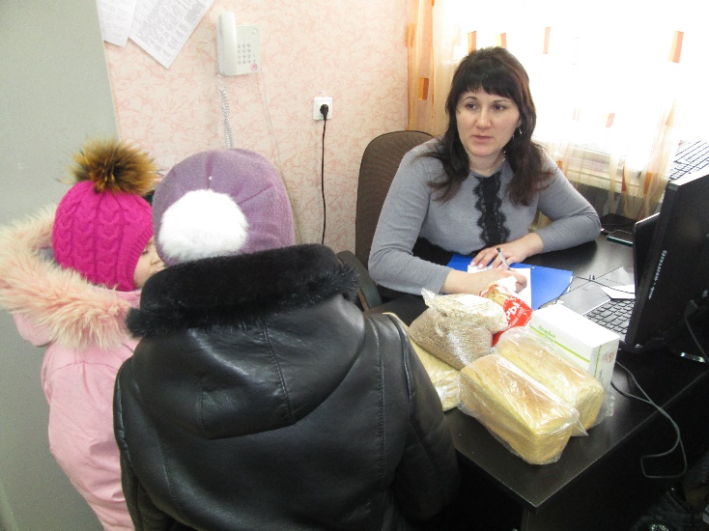
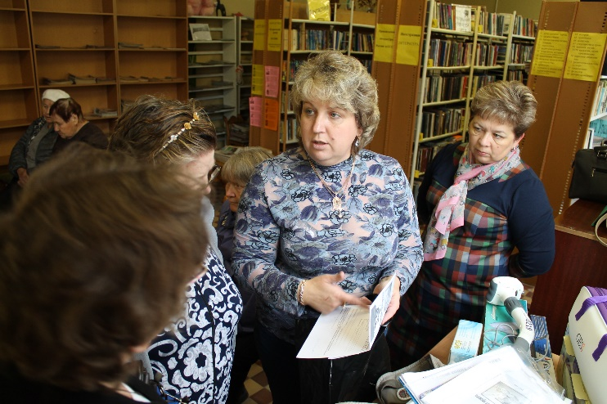
Также оказано содействие в трудоустройстве 2 гражданам.
Работа с гражданами, вышедшими из МЛС:
В течение 2023 года поступило уведомлений о прибытии 61 гражданина на территорию города и Каменского района из них: 58 мужчин и 3 женщины,
В ГАУ «КЦСОН города Каменска-Уральского» обратилось – 51 человек.
Оказаны услуги:
- вещей б/у – 12 чел. - 62 услуги;
- новых вещей выдано 4 гр. – 7 вещей.
- консультирование 51гр. – 51 услуга
- опрос 51 гр.- 51 услуга.
- помощь в трудоустройстве – 2 человек;
Материальная помощь в натуральном виде оказана следующим категориям граждан:
Малообеспеченные – 70 граждан (8 Каменский район);
Многодетные – 89 граждан(7 Каменский район);
Граждане с ограниченными возможностями здоровья – 37 граждан(4 Каменский район);
Граждане, освободившиеся из мест лишения свободы –15 граждан(1 Каменский район);
Пенсионеры - 46 граждан(6 Каменский район);
Безработные – 42 гражданина(10 Каменский район);
Учащиеся – 1 гр.
Погорельцы – 3
Работающие - 1
Граждане без определенного места жительства - 6.

Slide 19
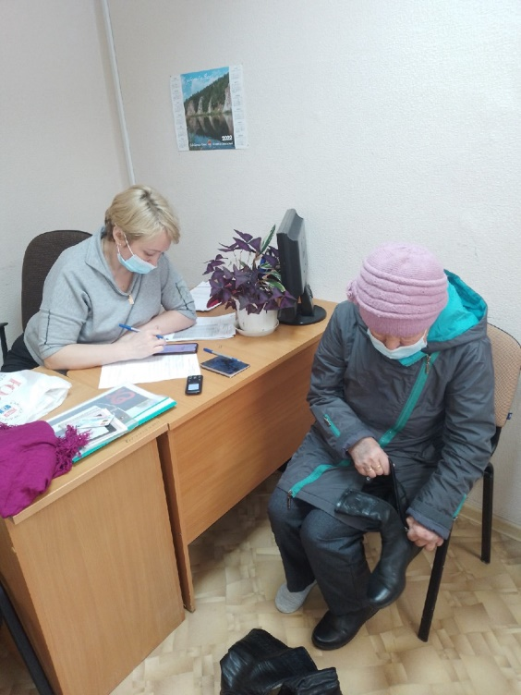
Всего за 2023 г. получили бесплатную юридическую помощь 54 гражданам
(в том числе 6 Каменского района), из них:
25 гражданина с ограниченными возможностями по здоровью
18 пенсионеров
4 малообеспеченных
4 безработных
3 многодетных
7 гражданам (3 Каменский район) оказана помощь в подготовке 82 документов:
- Апелляционная жалоба, заявление об отложении ИП,
-Ходатайство о восстановлении срока;
В отделении работает:
- Пункт проката средств реабилитации и медицинских аппаратов, выдаются бесплатно до полугода на основании справки от врача о нуждаемости; В течение 2023 года в социальный пункт проката обратились 359 граждан и получили 387 технических средства реабилитации. Из них Каменский район 193 человека, получили 216 технических средства реабилитации.
В отделении работает юрисконсульт, оказывающий бесплатную юридическая помощь
-Заявление об отмене судебного приказа;
-Заявление о сохранении прожиточного минимума;
-Заявление о выдаче судебного приказа;
-оказана помощь гражданам в подаче заявления на детские пособия;
-на взыскание алиментов, заявление на развод;
-на изменения размера пенсии, оспаривание отцовства,
-установление отцовства;
-об определении порядка и размера участия в оплате за жилое помещение и коммунальные услуги пропорционально долям в праве собственности;
-исковое заявление о признании незаконным отказа в назначении страховой пенсии по случаю потери кормильца;
-исковое заявление о включении периодов работы в стаж и в перерасчете размера страховой пенсии по старости;
-и многое другие документы.

Slide 20

Социальное такси

Slide 21
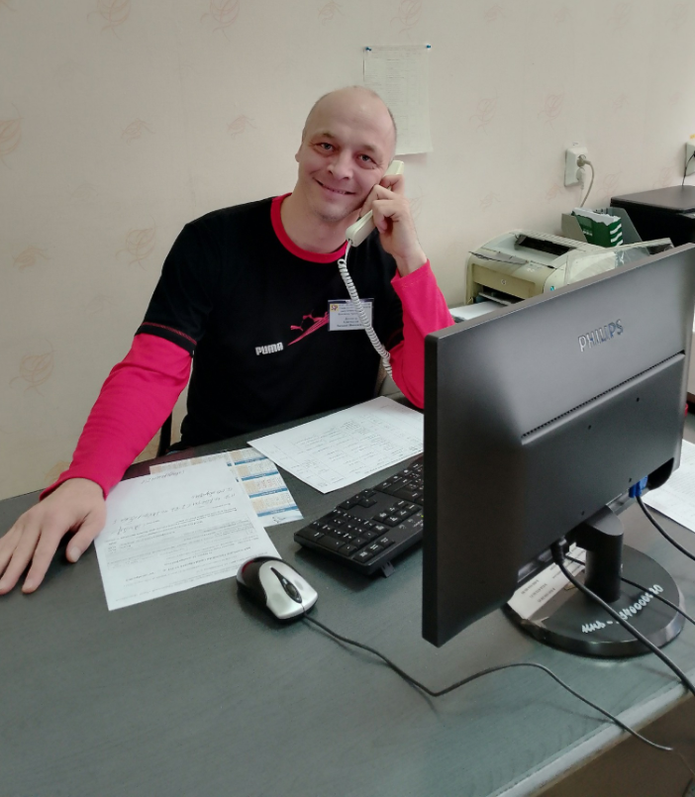
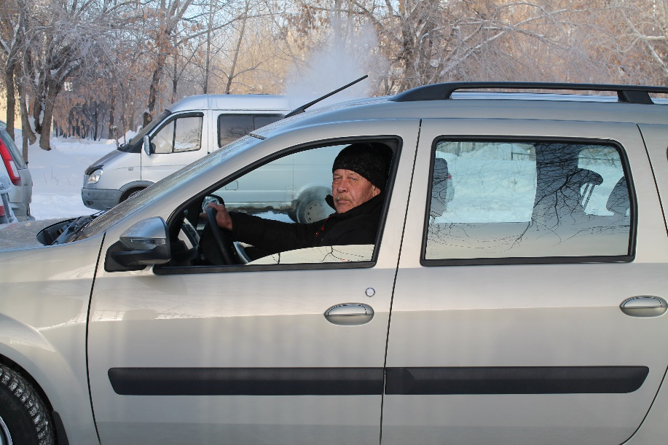
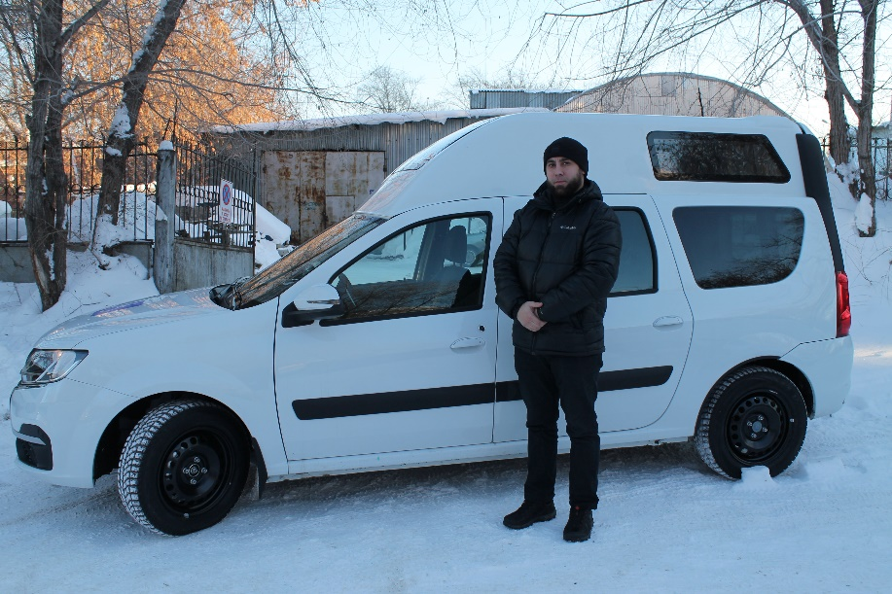
За 2023 года было оказано:
«Социальное такси» - оказано 2 558 услуг, обслужено 235 человек.
На условиях полной оплаты было обслужено 176 человек
Бесплатно было обслужено 59 человек
Социальное
такси

Slide 22
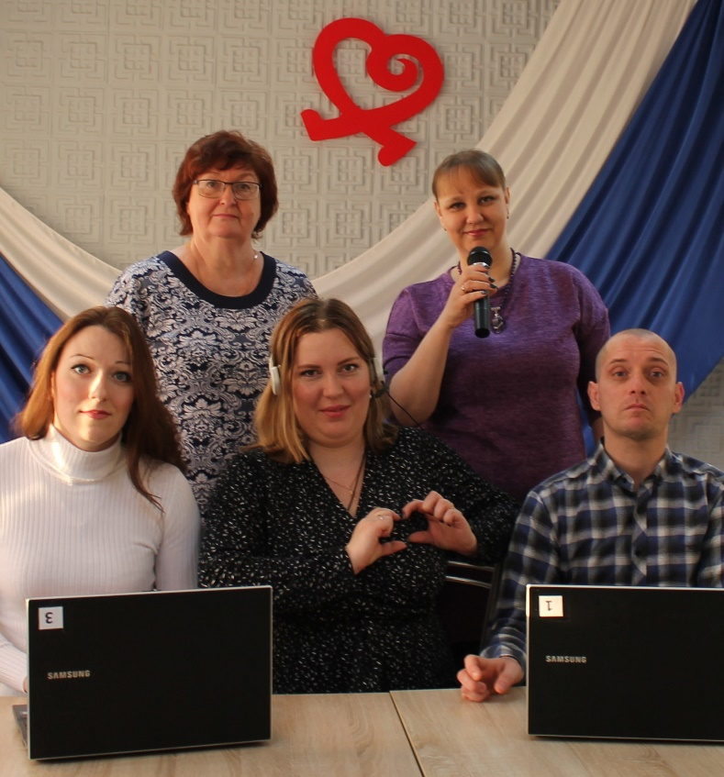
Консультативное
отделение

Slide 23
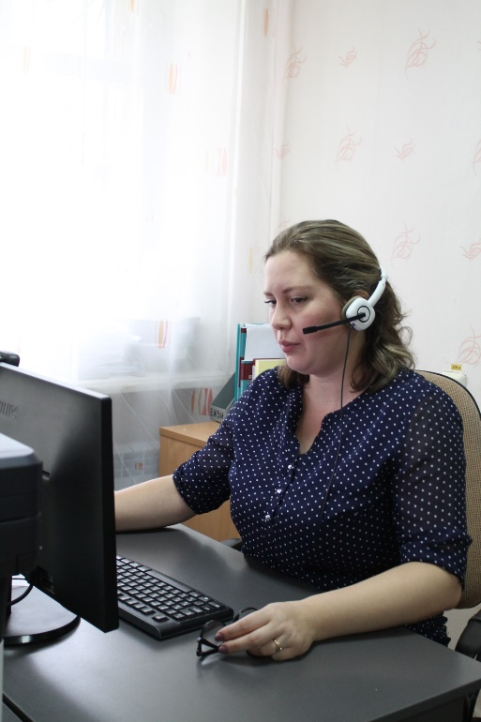
•
• Помощь в оформление документов в различные инстанции
(документы для приватизации жилья, оформление субсидии,
помощь в написании писем ходатайств директорам учебных
заведений, помощь в оформлении ТСР, документы на
оформление статуса матери-одиночки, оформление
в психоневрологический интернат и др.), 8 человек.
•Содействие в оказании юридических услуг
(разъяснения по различным юридическим вопросам),12 человек.
•Услуги сопровождения в различные инстанции, помощь в переводе с русского жестового языка
(сопровождение в ПФР, в УСП, поликлиники и др.), 9 человек.
Были организованы и проведены досуговые мероприятия для граждан с нарушением слуха
в местном сообществе всероссийского общества глухих.
- ШПВ Компьютерная грамотность, Английский язык, Декоративно-прикладное творчество
Диспетчерский центр связи с гражданами с нарушением слуха
В 2023 году поступило 125 обращений.
Количество граждан обратившихся в ДЦС 43 человека.
Консультирование об услугах Центра, информирование как можно
воспользоваться социальными услугами, 51 человек.
Организация информационных конференций с презентацией и раздачей буклетов об услугах Центра в советах ветеранов
(совет ветеранов КУМЗа, УАЗа, РЖД, Красногорский, ОЦМ, УПКБ-деталь и обществах инвалидов (ВОГ, ВОС) - 16
- Привлечено в СРО – 6 человек
- Прошли обучение по Опеке – 29 человек (6 человек из Каменского района)
- Оказано услуг экстренной психологической помощи – 87 человек (2 из Каменского района)
- Оказано услуг Содействие в бесплатной юридической помощи – 26 человек.
Консультативное отделение

Slide 24
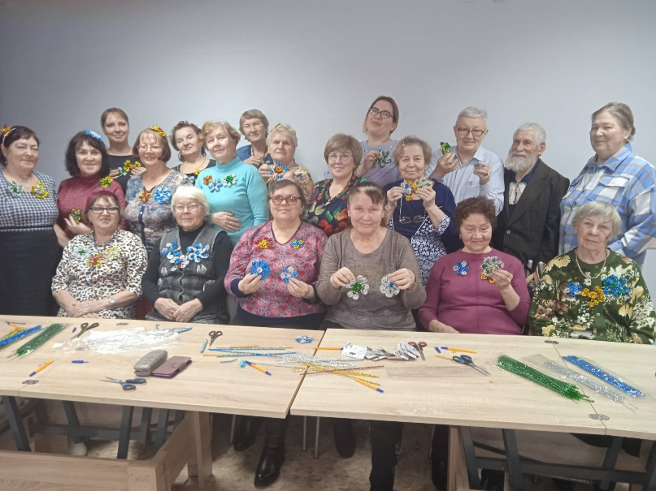
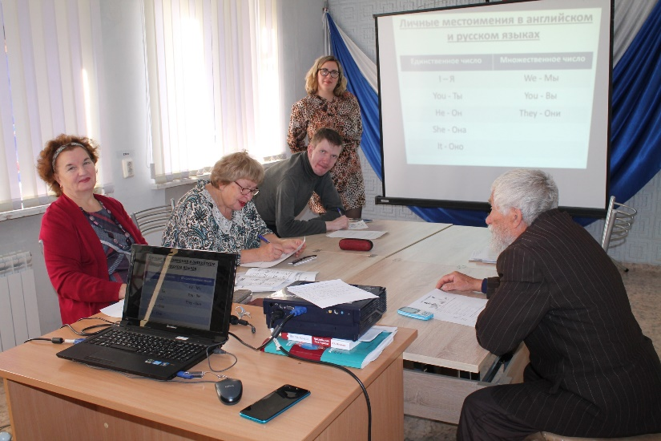
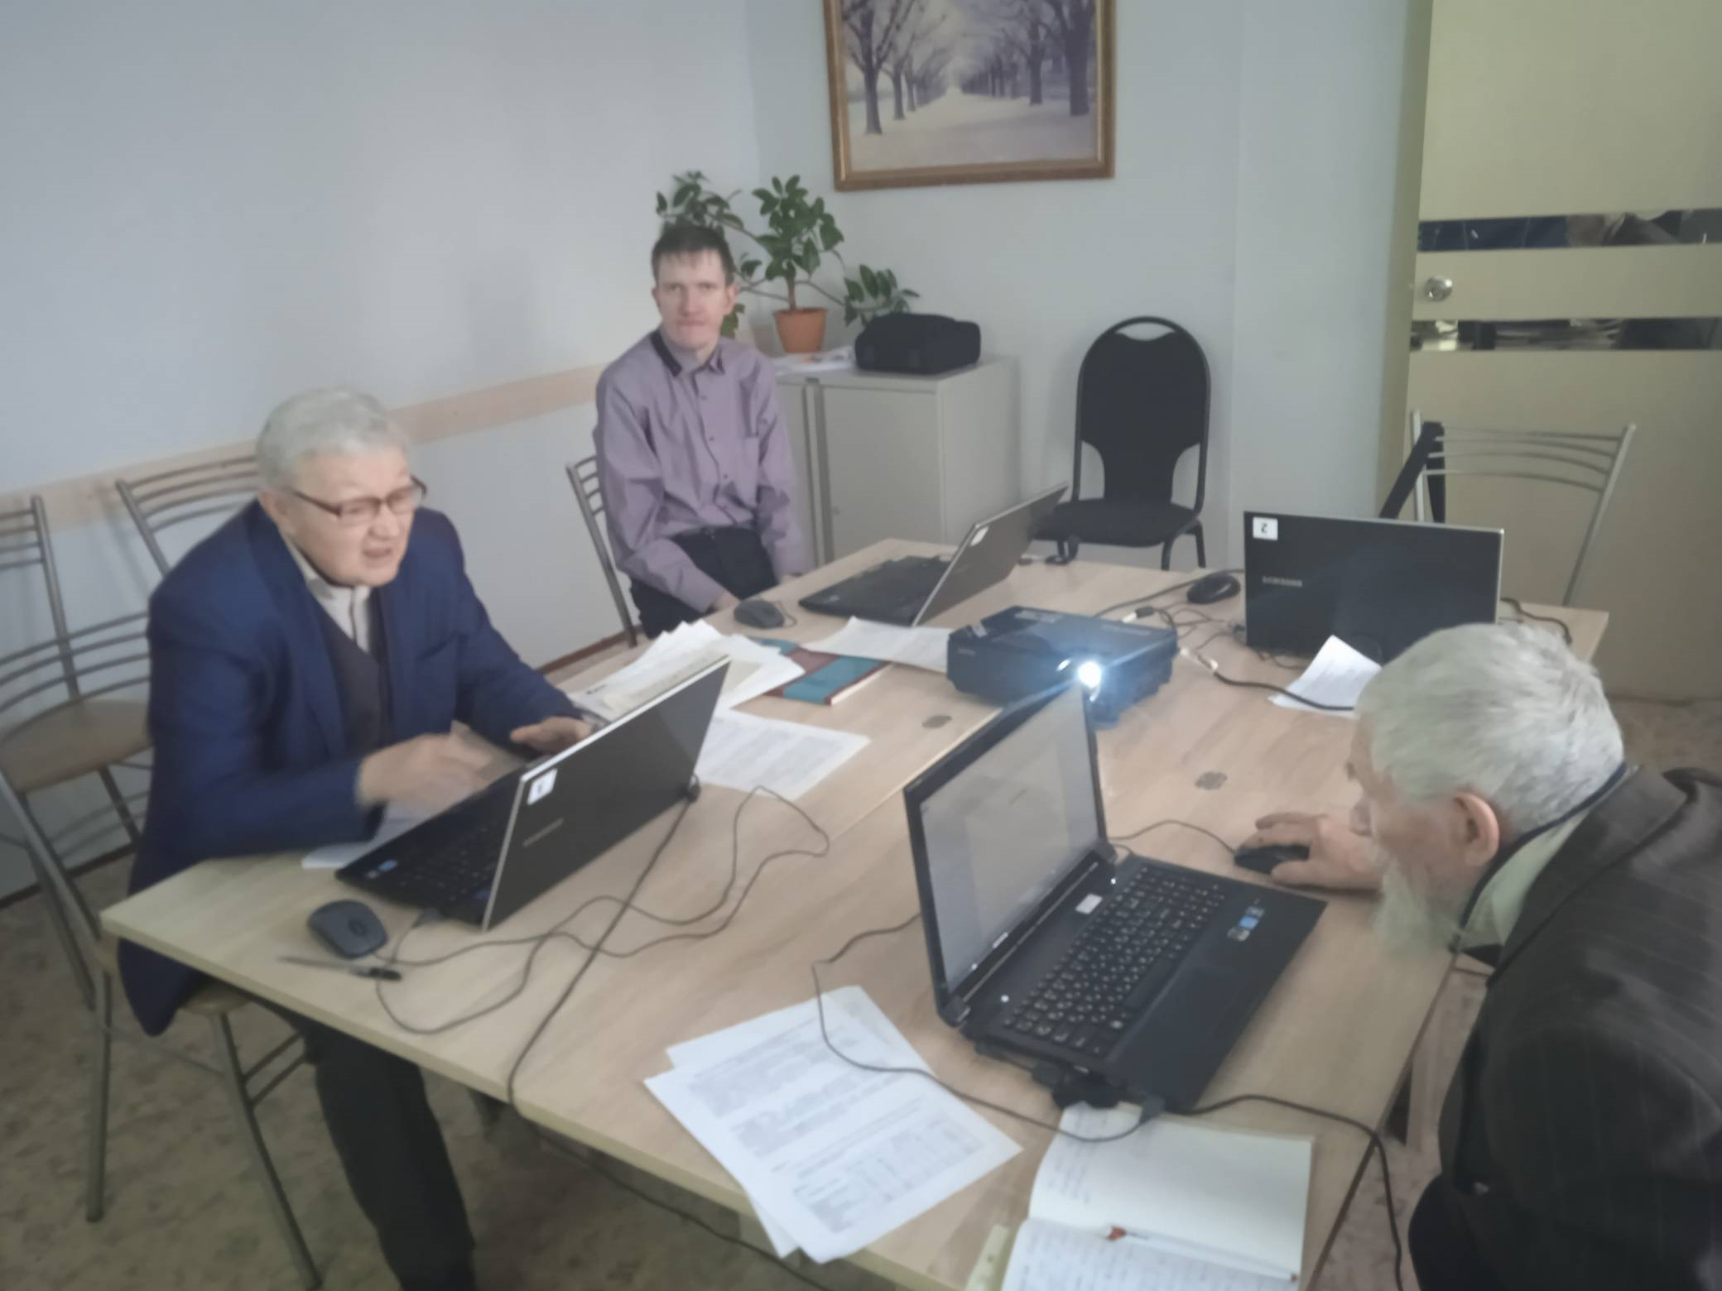
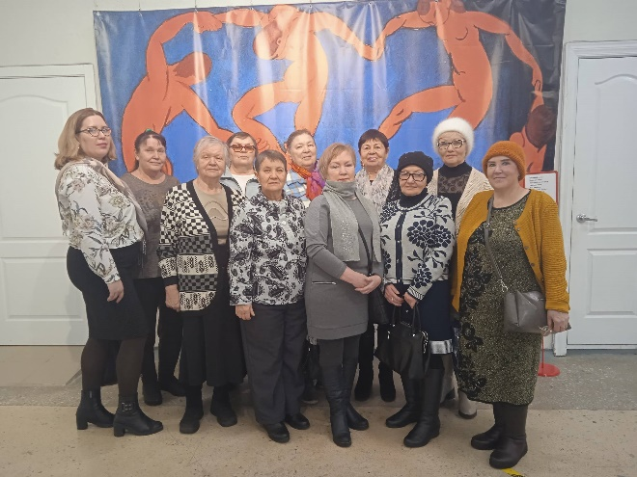
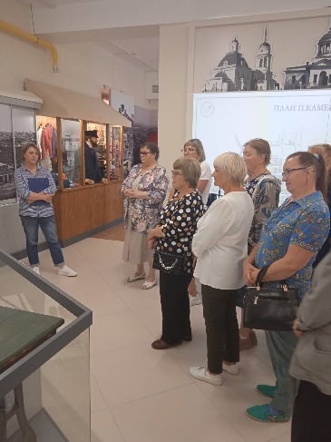
Консультативное отделение
- «Социальный туризм» (специалист Веденская И.П.). Обучено 9 пенсионеров.
- «Социальный туризм» (специалист Паюсова Т.В.).Обучено 9 пенсионеров.
«Творческая и прикладная деятельность» (специалист Паюсова Т.В.), обучено 10 пенсионеров.
- «Английский язык» (специалист Веденская И.П.), обучено 17 пенсионеров.
«Компьютерная грамотность» (специалист Веденская И.П.), обучено 12 пенсионеров.
«Компьютерная грамотность» (специалист Колесникова Ю.А.), обучено 4 человека.

Slide 25
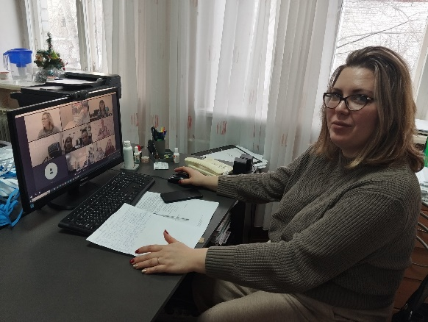


Консультативное отделение
Организованы и проведены мероприятия
31.01.2023г. Выставка « Богатство дедушки Урала» Посещение выставки в Городском краеведческом музеи им.И.Я.Стяжкина со слушателями ШПВ по направлению «Социальный туризм» Граждане пожилого возраста 14 человек
08.02.2023 г.Участие в торжественном мероприятии к юбилею Общества слепых г.Каменска-Уральского Консультирование граждан с ограниченными возможностями здоровья Центра об услугах Центра Граждане пожилого возраста и инвалиды 50 человек
21.02.2023 г.Поздравительная акция к календарному празднику, 23 февраля. Поздравление клиентов Центра, С днем защитника отечества Граждане пожилого возраста 8 человек
21.02.2023г. «Прощай зима, приходи весна». Масленичные гуляния Проведение культурно-досугового мероприятия для граждан пожилого возраста и инвалидов Граждане пожилого возраста 10 человек
25.02.2023г. «Эх, разгуляй». Выступление с вокальным клубом « Надежда» Выступление на городском мероприятии вокального клуба « Надежда» Граждане пожилого возраста 100 человек
27.02.2023г. участие в благотворительной акции для семей граждан СВО. Получили наборы 8 человек.
20.04.2023г. Поздравление Совета ветеранов УАЗа с 65-тилетием Консультирование граждан об услугах Центра Граждане пожилого возраста 100 человек
26.04.2023г. Творческий фестиваль « Салют Победа!» Творческий фестиваль для граждан пожилого возраста Граждане пожилого возраста 50 человек.
30.05.2023г. Путешествие по р.Исети со слушателями ШПВ по направлению « Социальный туризм» Поездка на речном трамвайчике Граждане пожилого возраста 10 человек
15.06.2023г. Участие в мероприятии от ЮУО « В кругу друзей» . Участие сотрудников Центра в мероприятии Сотрудники социальной сферы 100 человек
27.08.2023 г.КВН игра в честь Единого дня пенсионера Проведение КВН игры с участием граждан пожилого возраста в честь открытия декады Дня пожилого человека Граждане пожилого возраста 100 человек
21.12.2023 г.Проведение Новогоднего капустника для клиентов консультативного отделения Проведение мероприятия для клиентов консультативного отделения Граждане пожилого возраста 15 человек

Slide 26


Социально-
реабилитационное
отделение

Slide 27












1.Количество заключённых договоров на социальные услуги – 448;
2. Количество заключённых договоров на оказание дополнительных услуг –441человек;
3.Количество клиентов, прошедших реабилитацию в Центре – 448человек
( из них: уникальных -410 чел., инвалидов 119чел.).
Количество курсов – 23,
Количество проведенных заседаний
экспертно- реабилитационной комиссии– 23,
Мероприятия социальной реабилитации
Психологические занятия посетили – 378 человек;
Оздоровительные мероприятия и лечебной физкультуре –432 человек;
Консультативные услуги фельдшера – 448 человек;
Занятия и мастер-классы в творческих мастерских посетили –301 человек;
Консультативные услуги специалиста по социальной работе – 448 человек;
Услуги по бытовому обслуживанию (питанию и проживанию) – 448человек.
Социально-реабилитационное отделение

Slide 28

  Отделение
  дневного
  пребывания

Slide 29





Количество заездов – 15.
Количество проведенных заседаний экспертно - реабилитационной комиссии – 46.
Из Каменского района прошли курс реабилитации 64 человека, их привозили в Отделение дневного пребывания
и доставляли обратно автомобилем Центра.
Из них 21 человека прошли реабилитацию бесплатно, так как пенсия ниже прожиточного минимума.
Вне курсов реабилитации работают 5 клубов для граждан с ментальными нарушениями, посещают 21 человек.
За 2023 год отделению дневного пребывания была оказана благотворительная помощь общей стоимостью
на сумму 215 000 рублей, в виде мебели, баннера, настенных зеркал в кабинет АФК, подарков пенсионерам
на «Единый день пенсионера в Свердловской области», подарков инвалидам на «Новый Год»,
предоставлен экскурсионный маршрут по реке Исеть на безвозмездной основе.
Всего обслужено 259 человек, оказано 15 717 социальных услуг.
  Отделение дневного пребывания

Slide 30


  Отделение временного
  пребывания

Slide 31


  Отделение временного
  пребывания
За 2023 год
поступило 44 человек, из них: 10– инвалиды, 34- человек утратили социально – полезные связи.
Всего обслужено 81 человек, из них:
19 – инвалиды общего заболевания
На бесплатном социальном обслуживании находилось – 51 человека,
На условиях частичной оплаты - 30 человек.
отчислено – 39 человек, из них: в Дом - интернат – 10,
•
•
•
Оформлено документов:
- 53 регистраций по месту пребывания;
- 11 паспортов (1 из Каменского района),
- 5 полисов ОМС(1 из Каменского района),
- 5 СНИЛС(1 из Каменского района),
- для 12 человек ежемесячно получаем бесплатные лекарственные препараты по рецептам врачей;
- для 5 человек оформлены группы инвалидности; 12 - пенсия по инвалидности;
- 13 обращения в УПФР г. Каменска – Уральского по разным вопросам: запроса пенсионного выплатного дела, справок о размере пенсии за 12 месяцев, смене способа доставки, персональных данных.
На 12 человек сданы документы в УСП на путевку в Дом – интернат.

Slide 32

Сохраним память
для будущего

